Slide 1
MySQL 기초
JOIN문
정재민

Slide 2
이번 편에서 다룰 내용
JOIN 문 – 두 개의 테이블을 서로 엮어서 정보를 추출하는 명령어
내부 JOIN (INNER JOIN) – 공통되는 부분만 추출
외부 JOIN (OUTER JOIN) – 모든 테이블을 병합
왼쪽 테이블 우선 JOIN (LEFT JOIN)
오른쪽 테이블 우선 JOIN (RIGHT JOIN)
상호 조인 (CROSS JOIN)
* [교재: ‘혼자 공부하는 SQL, 04-2 두 테이블을 묶는 조인(p175)]

Slide 3
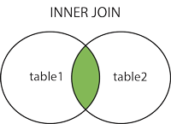
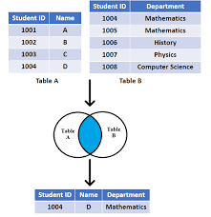
내부 조인 (INNER JOIN)
INNER JOIN = 양쪽 테이블 모두에서 일치하는 레코드를 반환합니다.
SELECT studentID,Name,Department
FROM table1
INNER JOIN table2 ON table1.studentID = table2.studentID;

Slide 4
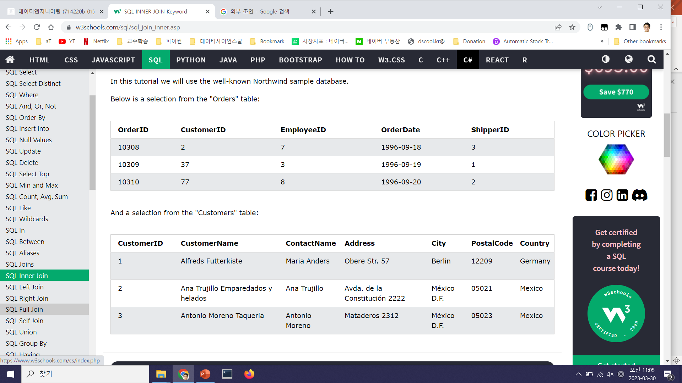
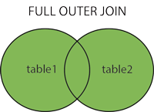
외부 조인 (FULL OUTER JOIN)
SELECT column_name(s)
FROM table1
FULL OUTER JOIN table2 ON table1.column_name = table2.column_name;
내부 조인(INNER JOIN)은 두 테이블에 모두 데이터가 있어야 결과가 나오는 반면,
외부 조인(OUTER JOIN)은 한쪽에만 데이터가 있어도 결과를 출력합니다.

Slide 5
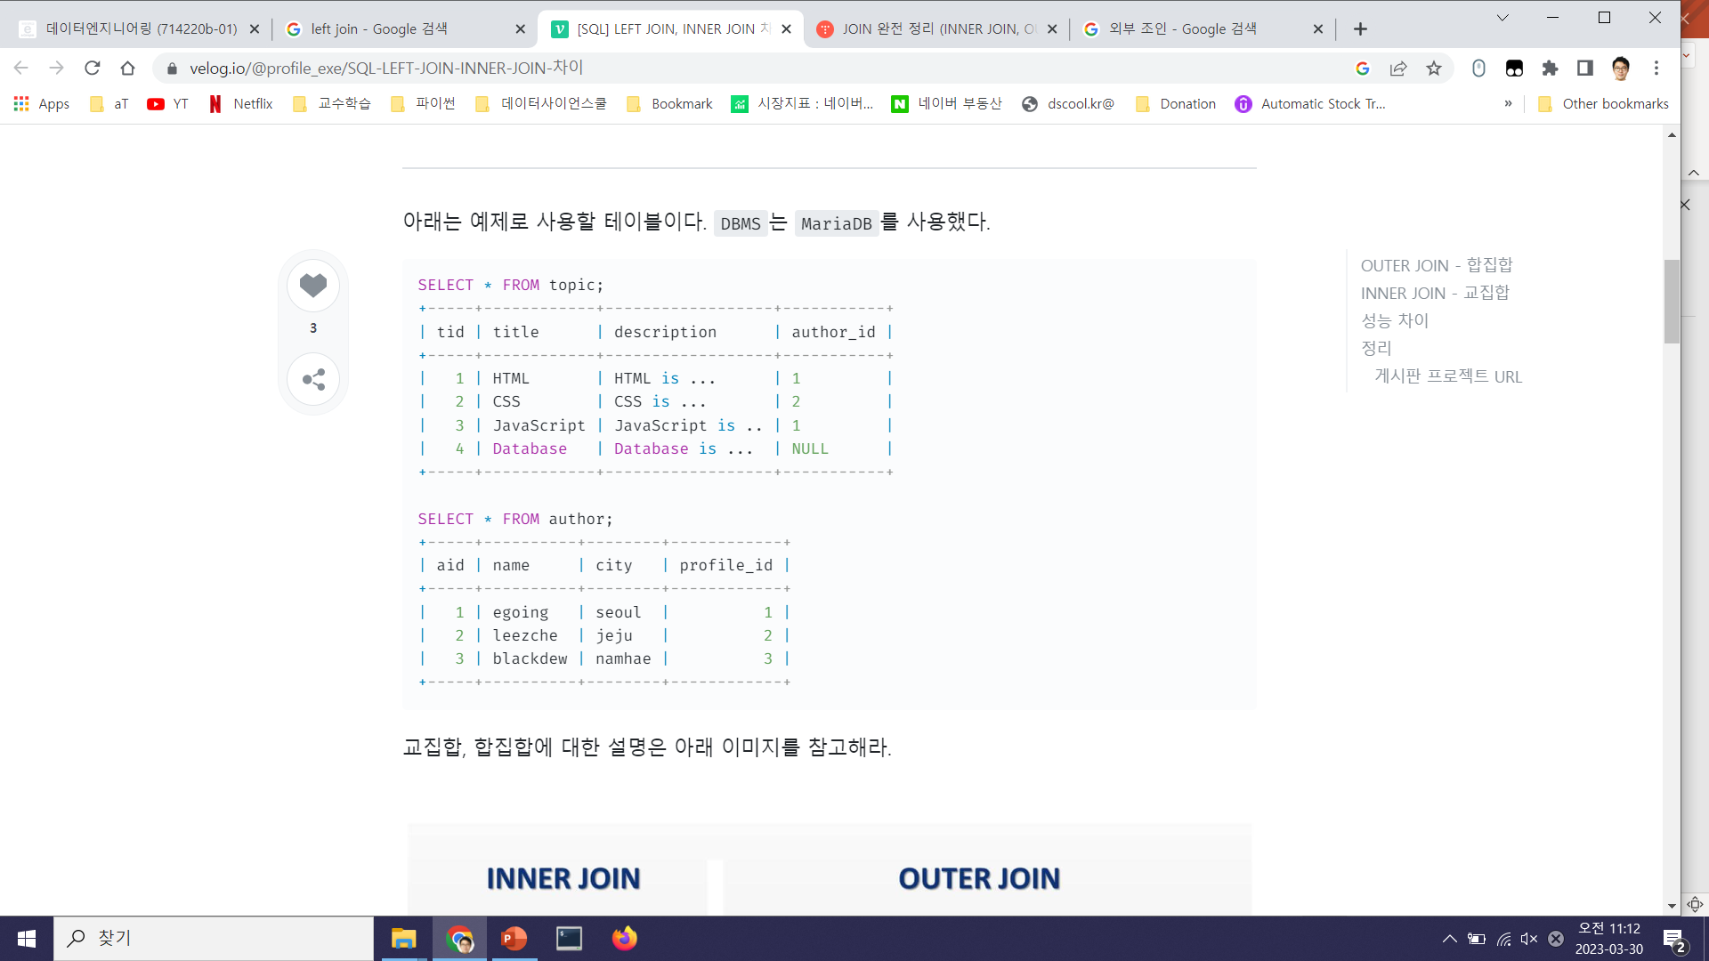
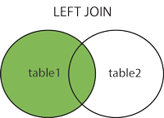
LEFT OUTER JOIN
SELECT * FROM topic
LEFT JOIN author
ON topic.author_id = author.aid;
LEFT OUTER JOIN = “왼쪽 테이블의 내용은 모두 출력되어야 한다.”

Slide 6
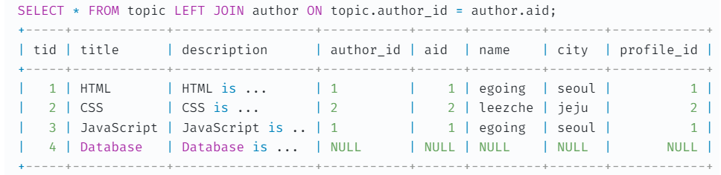
SELECT * FROM topic
LEFT JOIN author
ON topic.author_id = author.aid;
LEFT OUTER JOIN

Slide 7
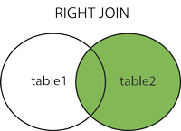
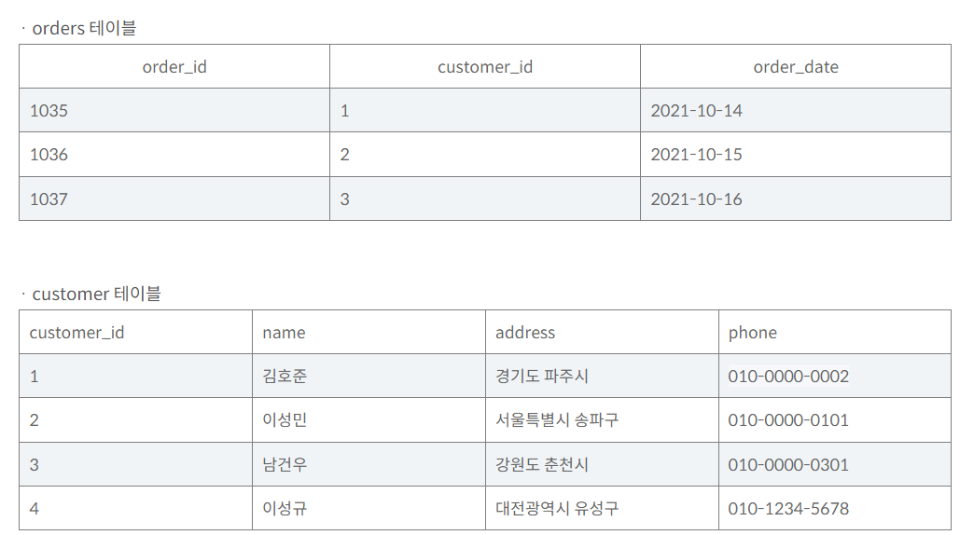
RIGHT OUTER JOIN
SELECT order id, name, address, phone, order_date FROM orders
RIGHT JOIN customer
ON orders.customer.id = customer.customer.id
RIGHT OUTER JOIN = “오른쪽 테이블의 내용은 모두 출력되어야 한다.”

Slide 8
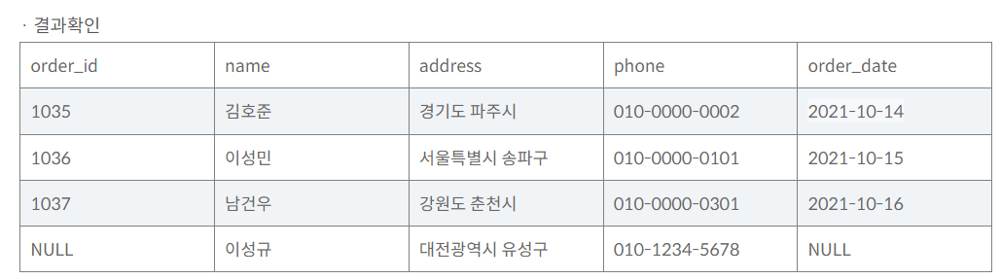
SELECT order id, name, address, phone, order_date FROM orders
RIGHT JOIN customer
ON orders.customer.id = customer.customer.id
RIGHT OUTER JOIN

Slide 9
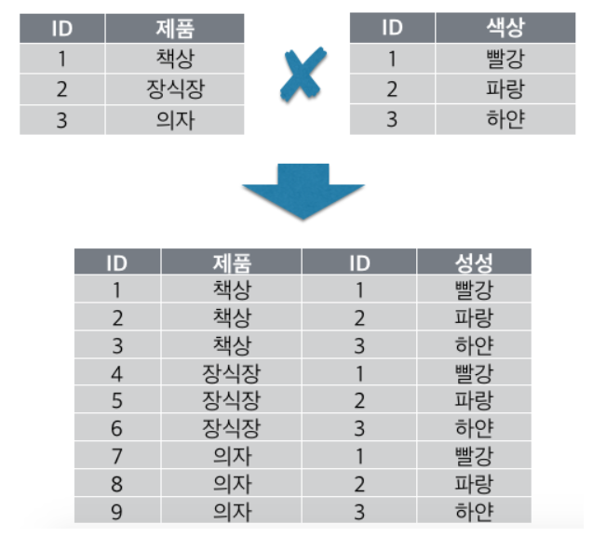
상호 조인 (CROSS JOIN)
SELECT * FROM products
CROSS JOIN color;
한쪽 테이블의 모든 행과 다른 테이블의 모든 행을 조인시키는 기능
전체 행 개수 = 두 테이블의 각 행의 개수를 곱한 개수

Slide 10
JOIN문 정리
내부 JOIN (INNER JOIN) – 공통되는 부분만 추출
외부 JOIN (OUTER JOIN) – 모든 테이블을 병합
왼쪽 테이블 우선 JOIN (LEFT JOIN)
오른쪽 테이블 우선 JOIN (RIGHT JOIN)
상호 조인 (CROSS JOIN)

Slide 11
JOIN문 감사합니다.

Slide 12
Reference
‘혼자 공부하는 SQL, 우재남 저, 한빛미디어
https://iwordpower.com/mysql-join-query-examples/
https://velog.io/@profile_exe/
https://leejinseop.tistory.com/19

